Slide 1
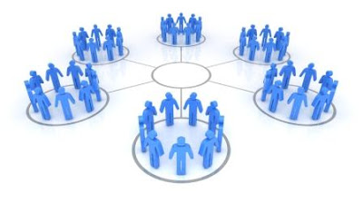

En las
Comunidades Locales
están la VIDA
y la MISIÓN

Slide 2
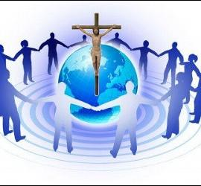
La Comunidad local,
referente en nuestra Vida Religiosa
La Comunidad no está hecha, sino que se hace a partir de la convocación que procede del Espíritu (C 53)

Slide 3

LLAMADAS – CONVOCADAS - ENVIADAS
¿Transparentamos
y crecemos
en esta
comunión
en Cristo?

Slide 4
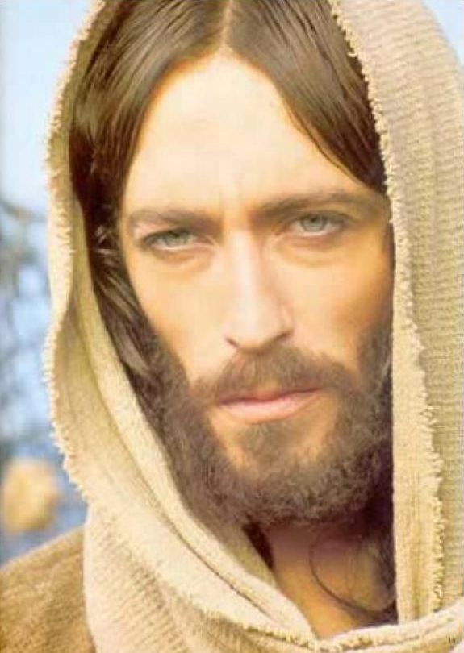


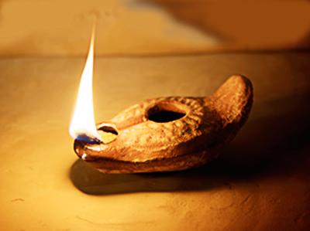

La Comunidad local,
referente en nuestra Vida Religiosa
Centralidad de la persona de Jesús
La vivencia de los consejos evangélicos
Misión

Slide 5
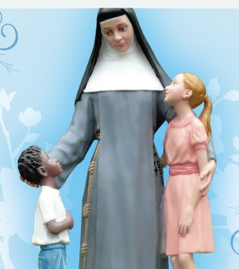

La Comunidad local,
referente en nuestra Vida Religiosa
Cuidando la vida fraterna, se cuida de las personas y se sopesan las estructuras. La comunidad local es el medio en el que crecemos, maduramos y alcanzamos la plenitud según el carisma y misión del pro­pio Instituto.

Slide 6
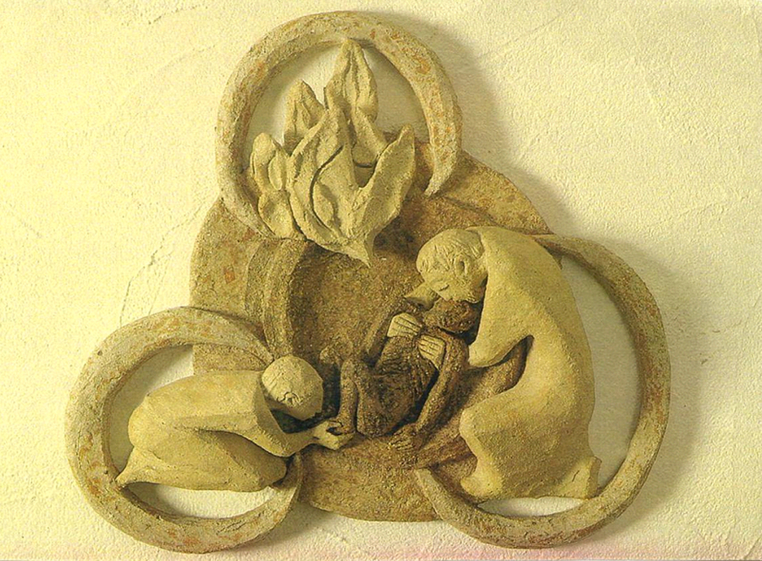
La Comunidad local,
referente en nuestra Vida Religiosa

Slide 7

CALIDAD
CALIDEZ
CUIDADO
¿Quién o qué determina la calidad comunitaria?
“Amaos los unos a los otros,
como Yo os he amado”
¿Por qué se nos hace tan difícil convivir con calidad?

Slide 8

Algunas oportunidades que
hemos de aprovechar
Entusiasmo carismático
Radicalismo evangélico
Cultura dela relación y el encuentro
Espiritualidad de la comunión

Slide 9
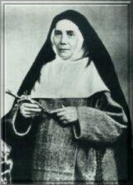
  Entusiasmo carismático
El carisma de la Fundadora nos remite al Evange­lio, a la Palabra de Dios. Vivido y compartido por los miembros del Instituto y los laicos, da vitalidad, consis­tencia, empuje, creatividad a las comunidades y a sus obras apostólicas.

Slide 10
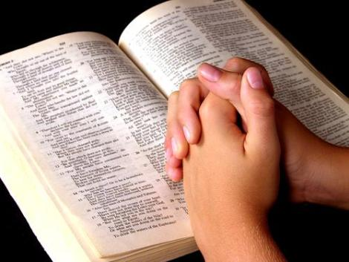
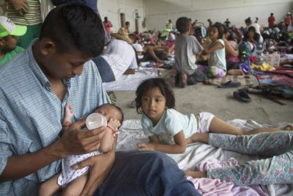
  Radicalismo evangélico
Es preciso recuperar energías desde el constante y profundo contacto con Dios Padre, Hijo y Espíritu Santo y abrir bien los ojos a lo que nos rodea de dolor, pobreza, indignidad

Slide 11

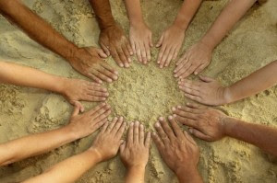
  Relación y encuentro
Apertura, diálogo, solidaridad, compromiso… son valores que están en alza. A la base está la cultura de la relación, la comu­nión, el intercambio y la com- plementariedad, que nos hace salir de nuestro pequeño mun- do interior y nos lleva saber compartir y a organizarnos de otra manera.

Slide 12
  Espiritualidad de la COMUNION
La Iglesia se ha de convertir en casa y escuela de comunión. El ejemplo y la dinámica de la vida comu­nitaria pueden empujar el crecimiento de la comunión en la Iglesia.

Slide 13

DESAFÍOS
Entre vida personal y vida comunitaria :
        Dejar a cada persona el espacio que le permita ser ella misma y crecer en la comunidad, según el plan de Dios.
        Esto pide desarrollar valores
        de respeto, acogida, confianza,
        etc...
        Dejar a la comunidad la posibi- lidad de crecer como cuerpo; lo que exige interpelarnos mutua- mente, vivir los valores de solida ridad, diálogo, comunión.

Slide 14
DESAFÍOS
Entre vida comunitaria y vida apostólica:
Los dones y las responsabilidades de cada una se enfocan hacia el servicio apostólico, pero la comunidad no es un simple equipo de trabajo, es una comunidad de fe; tiene por fundamento evangélico el mandamiento del amor al prójimo que Cristo une íntimamente al del amor a Dios.

Slide 15
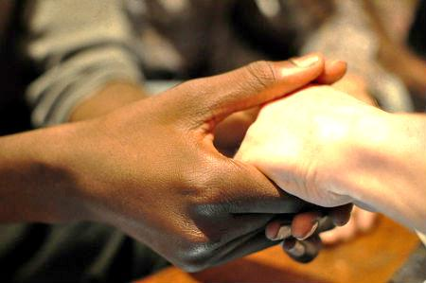
Las presencias, los servidos, los estilos de vida.
¿Qué conciencia tenemos de lo que somos y qué aprecio hacemos de nuestra fraternidad como don para los demás?
¿Dónde estamos y para qué estamos en el contexto eclesial y social?
¿Qué calidad de vida comunitaria puede haber con solo criterios organi­nizativos, de eficacia, de prestigio y de bienestar?

Slide 16
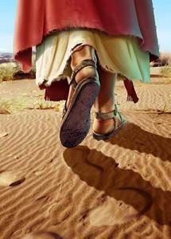
La credibilidad de nuestra vida comunitaria
¿Qué calidad de vida evangélica estamos propiciando?
COHERENCIA entre los valores que anunciamos y los que realmente vivimos

Slide 17
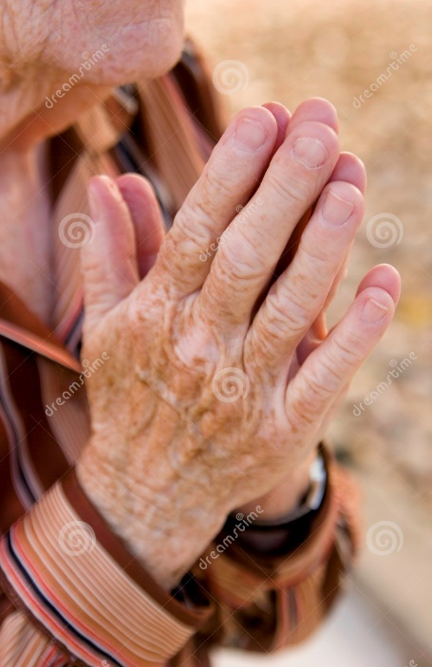
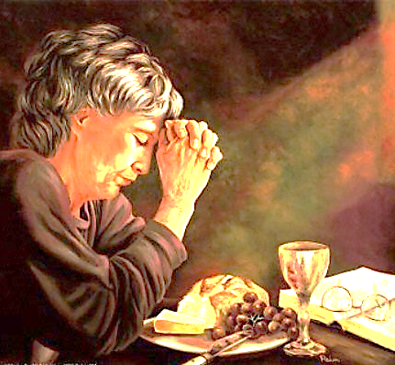
La disminución y el envejecimiento
Son dos fuertes desafíos, pero también son oportunidades que hay que aprovechar para abrirse, acoger y colaborar con otras vocacio­nes en la Iglesia y para saber mantenerse en un es­tado de vigilancia continua, de búsqueda constante. Son desafíos que ponen a prueba la capacidad de renovación y adaptación.
La Biblia considera una gracia el “resto” porque está constituido por un grupo de “pobres”, de “fieles”, que ponen en Dios su fortaleza, que confían en el poder del Señor. Es un grupo que, vuelto al Señor, decide cumplir su voluntad.
Una actitud que nos lleve a vivir de los valores de la vida consagrada y, por lo mismo, desde la fraternidad.

Slide 18
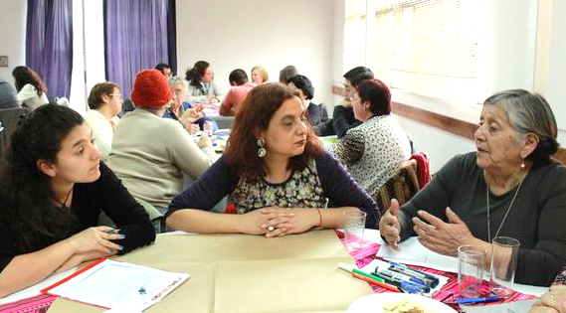
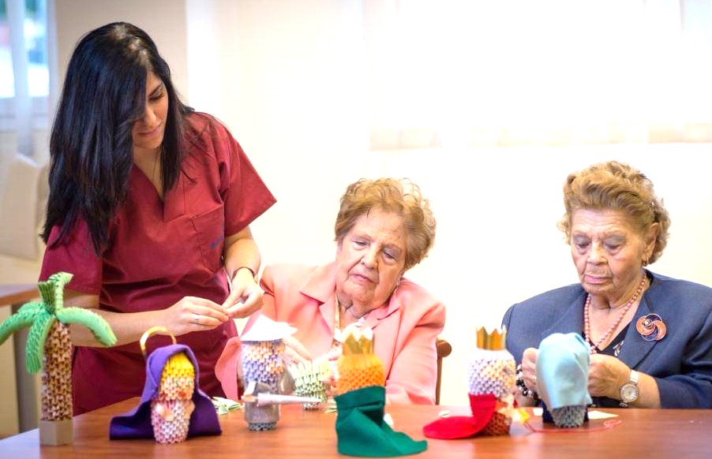
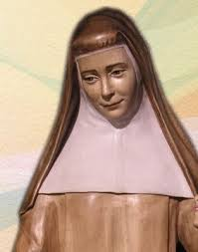
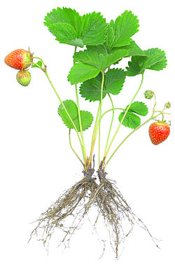
Las generaciones que coexisten en nuestras comuni­dades
Cada generación tiene sus miedos, sus angustias, sus fracasos y sus expectativas y esperanzas.
Si queremos que haya reconocimiento mutuo, diálogo y aceptación, hay que fundar las relaciones en suelo carismático que hace posible el enraizamiento, la nutrición, el florecimiento y la maduración.

Slide 19



La multiculturalidad
La pluralidad de culturas es una riqueza para la vida
comunitaria a todos los niveles. Pero necesita un pro-
­ceso de interculturalidad en el que:
reconocimiento, aceptación, intercambio, complementariedad
se hagan una realidad armoniosa.
La interculturalidad es imperativo de nuestro tiem­po que debemos asumir si queremos estar a la altura de las exigencias que se plantean en la convivencia.
La comunidad religiosa pluricultural está emplazada a ofrecer el signo inequívoco del amor fraterno por encima de razas, pueblos, lenguas, ritos...

Slide 20
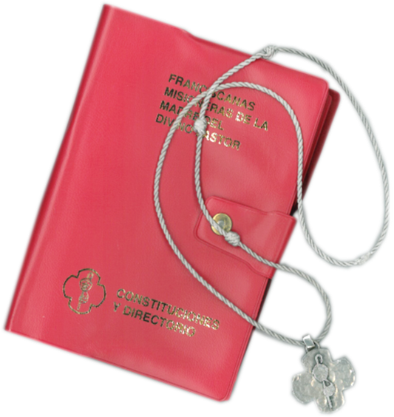
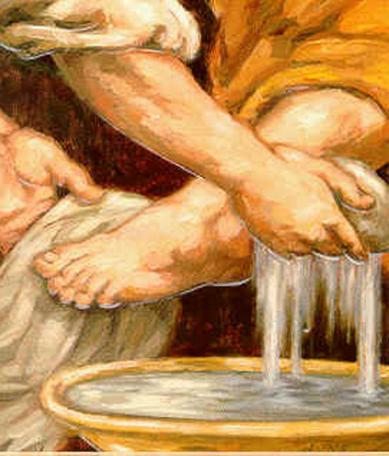
UN SERVICIO EN CORRESPONSABILIDAD
Nuestra inspiración para el servicio de la autoridad
“Ejercer la autoridad evangélica de servicio y animación de la comunidad, unir y orientar en el carisma propio, ser vínculo de comunión intercomunitaria…” (C 221)
“Autoridad entre nosotras significa SERVICIO destinado a promover la caridad entre las hermanas…” (C 160)
“La hermana que ha sido nombrada Superiora debe ejercer su función con espíritu de servicio…”
(C 49)

Slide 21
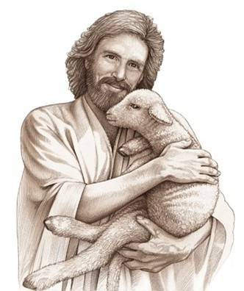
Nuestra inspiración para el servicio de la autoridad
JESUS,
SERVIDOR Y PASTOR
La autoridad de Jesús
Jesús y la comunidad de los doce

Slide 22
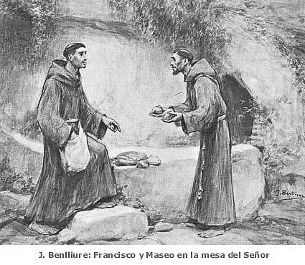
Nuestra inspiración para el servicio de la autoridad
Cómo ha servido Francisco
a sus
hermanos

Slide 23
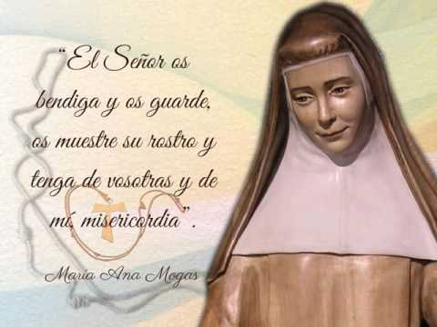
Nuestra inspiración para el servicio de la autoridad
Cómo animaba
las
Comunidades
María Ana Mogas

